Slide 1
Fizetési mérleg jelentés
2018. április
Koroknai Péter
Monetáris politika és pénzpiaci elemzés Igazgatóság
MNB 2018. április 12.

Slide 2
Fő üzenetek
Folytatódott a külső sérülékenység csökkenése
Historikusan alacsony külső adósságmutatók
Mérséklődő, de magas külkeres-kedelmi aktívum
Erős belső kereslet, míg az export nőtt
A szolgáltatásegyenleg többlete továbbra is kiemelkedő
Rendkívül alacsony rövid külső adósság
Érdemben javuló tartalékmegfelelés
Csökkenő forrásbevonási igény
Egyre inkább a követelések növekedése a meghatározó
A régiós szintnél kedvezőbb külső pozíció
Magasabb külső finanszírozási képesség
A nettó külső adósság a régiós szintre csökkent
Forrás │ MNB

Slide 3
A külső egyensúlyi mutatók kedvező képről árulkodnak
A külső sérülékenység főbb mutatóinak alakulása
Az egyes mutatók szórással elosztott hosszú távú átlagtól vett eltérése; a kisebb érték jelzi a fundamentum erősödését.
Forrás │ MNB

Slide 4
Reálgazdasági megközelítés

Slide 5
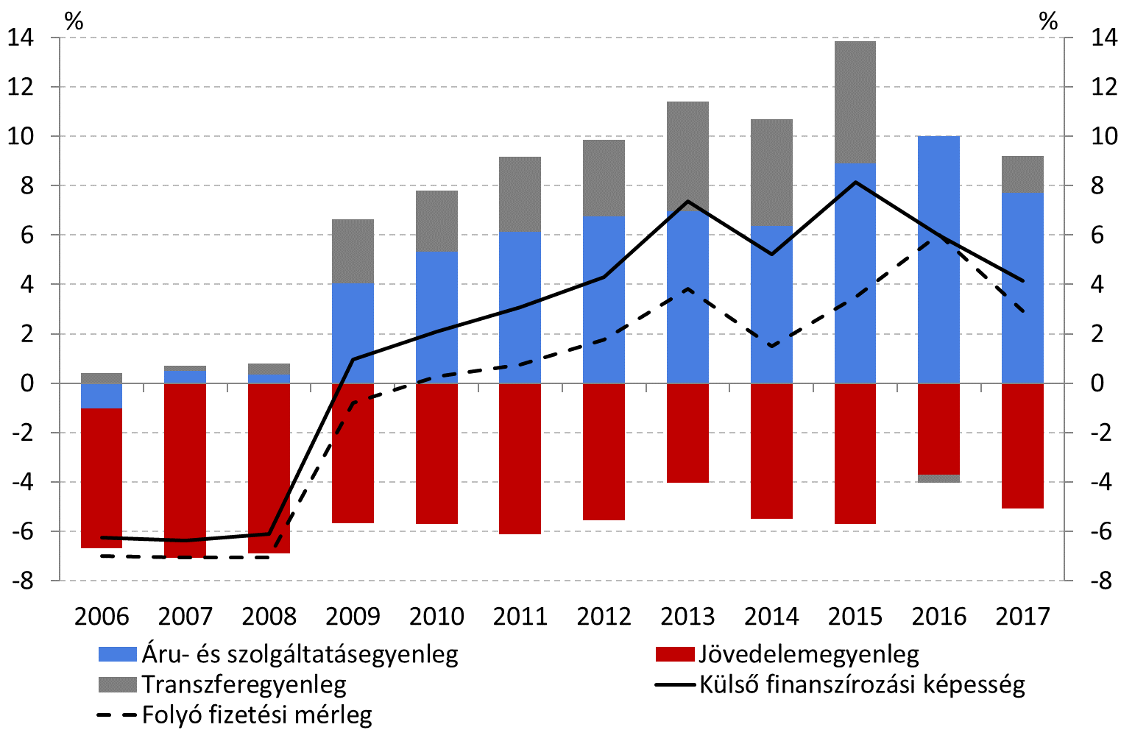
A finanszírozási képesség kevésbé csökkent, mint a folyó fizetési mérleg
A külső finanszírozási képesség és tényezői (a GDP arányában)

Slide 6
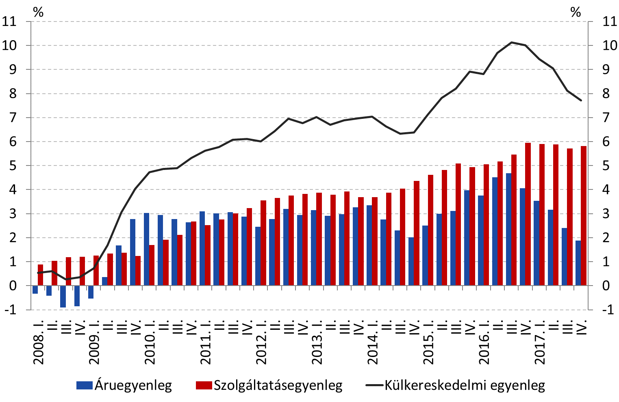
A továbbra is magas szolgáltatásegyenleg mellett csökkent az áruegyenleg többlete
A külkereskedelmi egyenleg szerkezetének alakulása
(Négy negyedéves GDP-arányos adatok)
Forrás │ MNB

Slide 7
A külkereskedelmi többlet csökkenése több tényező eredménye
Csökkenő árutöbblet
Tartós termékek fogyasztásának dinamikus emelkedése
Feldolgozóipari nagyberuházások
Energiahordozók magasabb ára
Exportpiaci részesedésünk tovább emelkedett
Áruegyenleg romlása a régióban is jellemző

Slide 8
több régiós országban a fogyasztási Ráta is emelkedik
GDP
GDP
Az áruegyenleg és a belső felhasználási tételek a régióban
(GDP-arányos adatok)
Forrás │ Eurostat

Slide 9
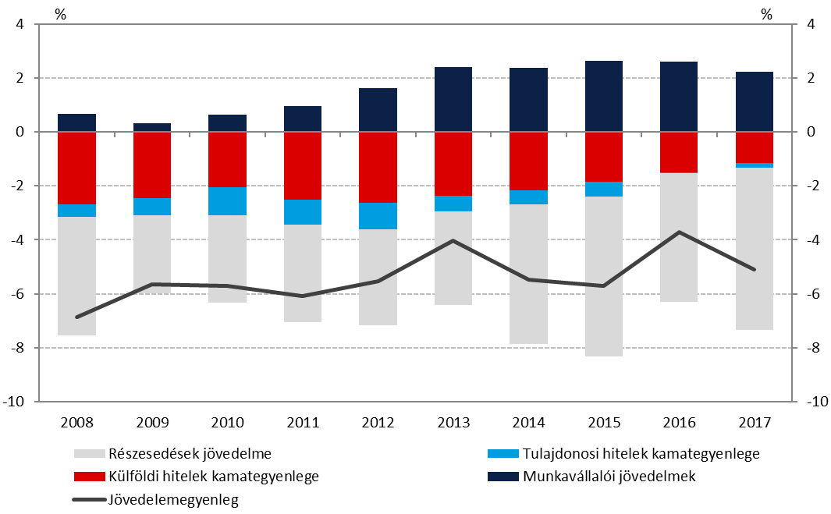
A kamategyenleg alakulása javította, a profité rontotta a jövedelemegyenleget
A jövedelemegyenleg tényezőinek alakulása
GDP arányában
Forrás │ MNB

Slide 10
Finanszírozási oldal

Slide 11
Stabilan magas FDI-beáramlás mellett jelentős a külső adósság csökkenése
A külső finanszírozási igény fontosabb finanszírozási forrásai
Forrás │ MNB

Slide 12
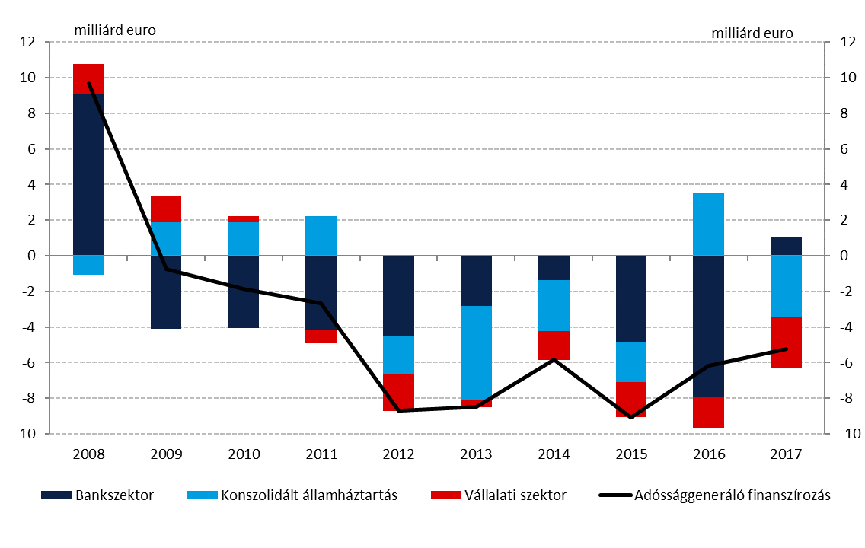
Az állam és a vállalatok nettó külső adóssága csökkent, a bankoké enyhén nőtt
Az adósságjellegű tranzakciók szektorális bontása
Forrás │ MNB

Slide 13
Már nem a források szűkülnek, hanem külföldi követelések halmozódnak fel
A magánszektor nettó külső adósságának bruttó szárai (kumulált tranzakciók)
Forrás │ MNB

Slide 14
Külső adósságráták

Slide 15
További jelentős csökkenés a nettó külső adósságban
A nettó külső adósság szektorok szerinti alakulása
Tulajdonosi hitel nélkül, GDP arányában
Forrás │ MNB

Slide 16
A magánszektor külföldi eszközei nagyjából elérik tartozásaikat
A magánszektor nettó külső adósságának bruttó szárai
GDP-arányos állományok
Forrás │ MNB

Slide 17
Az önfinanszírozás továbbra is jelentősen csökkenti a bruttó külső adósságot
A bruttó külső adósság szektorok szerinti alakulása
Tulajdonosi hitel nélkül, GDP arányában
Forrás │ MNB

Slide 18
A rövid külső adósság historikus mélypontra süllyedt
A rövid külső adósság szektorok szerinti alakulása
Forrás │ MNB

Slide 19
Így az eddig is kedvező tartalékmegfelelés érdemben javult
A devizatartalék és a rövid külső adósság alakulása
Forrás │ MNB

Slide 20
A bruttó forrásigény is alacsony maradt – és 2018-ban újra csökkenhet
A bruttó külső finanszírozási igény tényezőinek alakulása
Forrás │ MNB

Slide 21
Szektorok megtakarítása szerinti megközelítés

Slide 22
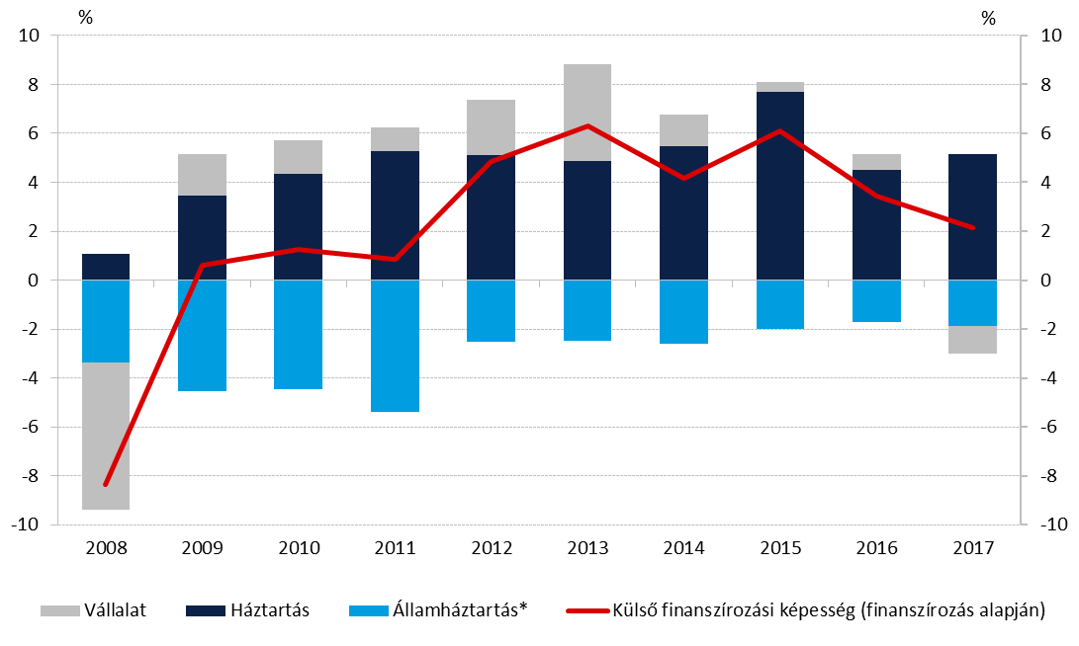
A külső pozíció csökkenése a vállalatok pozíciójának fordulásához köthető
Az egyes szektorok nettó finanszírozási képessége
GDP arányában
Forrás │ MNB

Slide 23
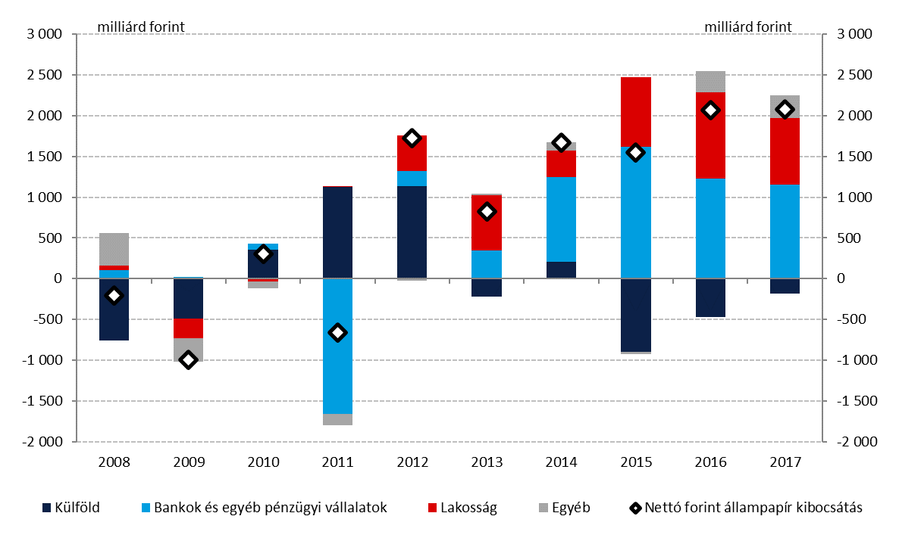
A belföldi kereslet továbbra is támogatja a külföldi finanszírozás csökkenését
Az egyes szektorok forint állampapír-kereslete
Forrás │ MNB

Slide 24
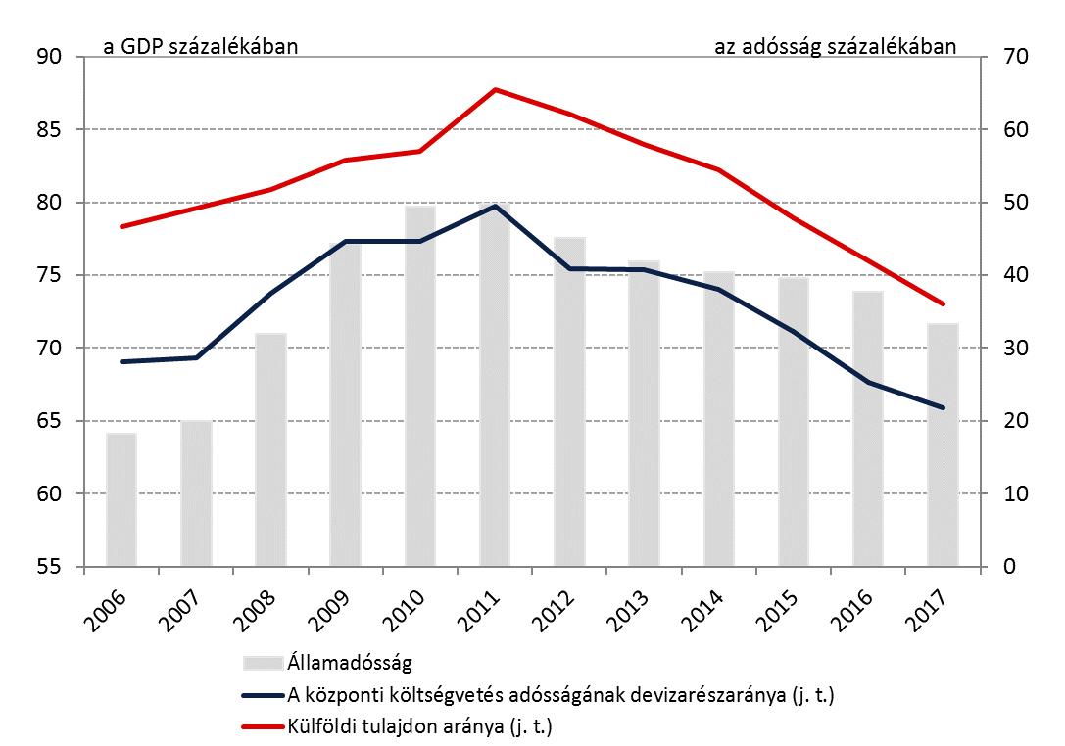
Folytatódott Az állam külső és deviza függőségének csökkenése
Az államadósság, és azon belül a külföldi tulajdon és a devizarész aránya
Forrás │ MNB

Slide 25
Régiós összehasonlítás

Slide 26
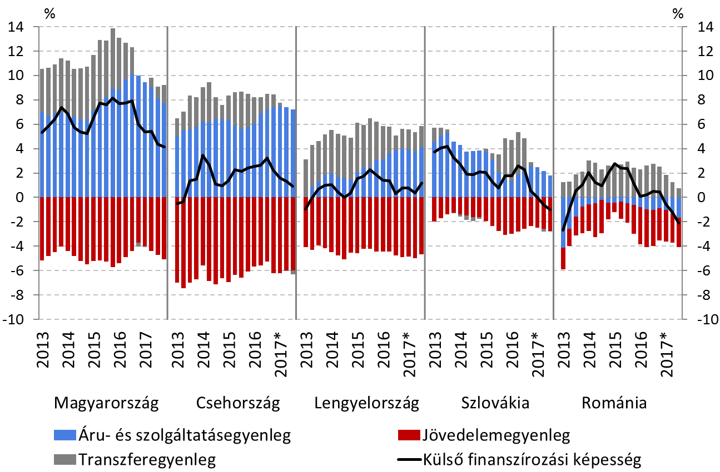
A Régió országaiban kisebb a külső finan-szírozási képesség és szintén csökken
A külső finanszírozási képesség alakulása a régiós országokban
Forrás │ Eurostat
*Régiós országokra 2017. III. negyedévig, GDP arányában

Slide 27
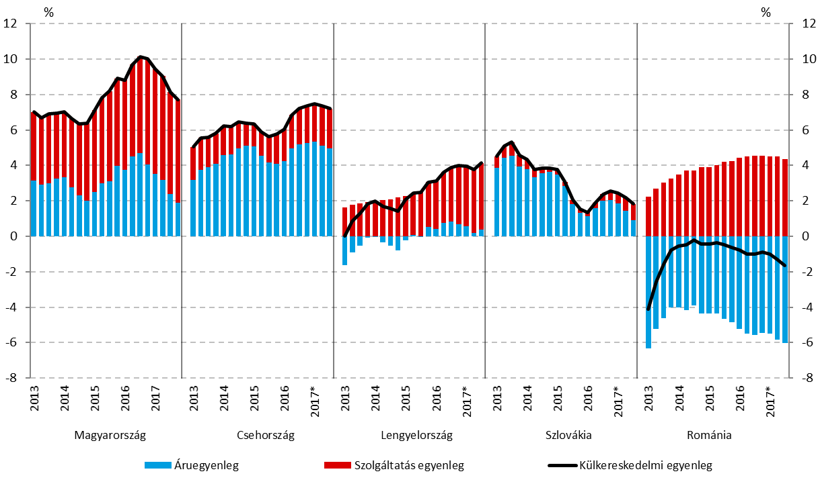
A magasabb hazai külkereskedelmi többlet főleg a szolgáltatásokból ered
A külkereskedelmi egyenleg fontosabb tényezői
*Régiós országokra 2017. III. negyedévig, GDP arányában
Forrás │ Eurostat

Slide 28
A régiós szinten magas belső megtakarítás biztosíthatja a fenntartható növekedést
A bruttó megtakarítás és beruházás alakulása a régiós országokban
GDP arányában
Forrás │ Eurostat

Slide 29
2016-ban a GDP és GNI közötti különbség a régióban jellemző szint alá esett
A GDP és GNI közötti különbség tényezői
Forrás │ Eurostat
GDP arányában

Slide 30
a GDP-GNI rés nagyságát erősen befolyásolja a nettó FDI-állomány
A GDP-GNI rés és a nettó FDI-állomány
GDP arányában
Forrás │ Eurostat

Slide 31
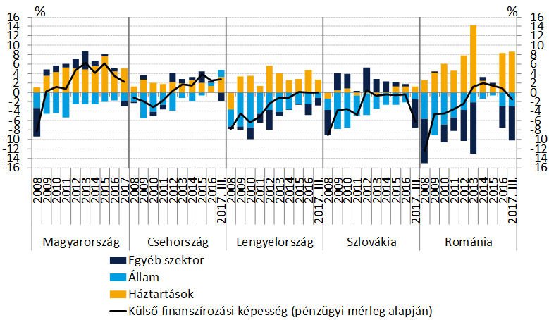
magas a hazai lakosság megtakarítása, a többi országban is romló vállalati pozíció
Az egyes szektorok finanszírozási képessége a régióban
Régiós országokra 2017 III. negyedévéig, GDP arányában
Forrás │ Eurostat

Slide 32
alacsony a hazai lakosság hitelfelvétele, a vállalatoké már eléri a régiós szintet
A magánszektor banki hitelfelvétele
*Régiós országokra 2017 III. negyedévéig, négy negyedéves adatok a GDP arányában
Forrás │ Eurostat

Slide 33
A nettó külső tartozás elérte a régiós szintet, a nettó adósság már kisebb
A nettó külső tartozás és adósság alakulása a régióban
Forrás │ Eurostat
Tulajdonosi hitel nélkül, GDP arányában

Slide 34
A bruttó külső adósság nagysága tovább közeledett a régióban jellemző szinthez
A bruttó külső adósság alakulása a régióban
*Tulajdonosi hitel nélkül, GDP arányában
*Szlovákia esetében a Target-kötelezettséggel korrigálva
Forrás │ Eurostat

Slide 35
Fő üzenetek
Folytatódott a külső sérülékenység csökkenése
Historikusan alacsony külső adósságmutatók
Mérséklődő, de magas külkeres-kedelmi aktívum
Erős belső kereslet, míg az export nőtt
A szolgáltatásegyenleg többlete továbbra is kiemelkedő
Rendkívül alacsony rövid külső adósság
Érdemben javuló tartalékmegfelelés
Csökkenő forrásbevonási igény
Egyre inkább a követelések növekedése a meghatározó
A régiós szintnél kedvezőbb külső pozíció
Magasabb külső finanszírozási képesség
A nettó külső adósság a régiós szintre csökkent
Forrás │ MNB

Slide 36
Köszönöm a figyelmet

